Slide 1
Verkehrszeichenerkennung
Alexandra Zarkh, Sui Yin Zhang, Lennart Leggewie, Alexander Schallenberg

Slide 2
Inhaltsverzeichnis
Einleitung
Convolutional Neural Network
Implementierung
Tests
Ergebnisse
Diskussion
Quellen

Slide 3
Einleitung
1

Slide 4

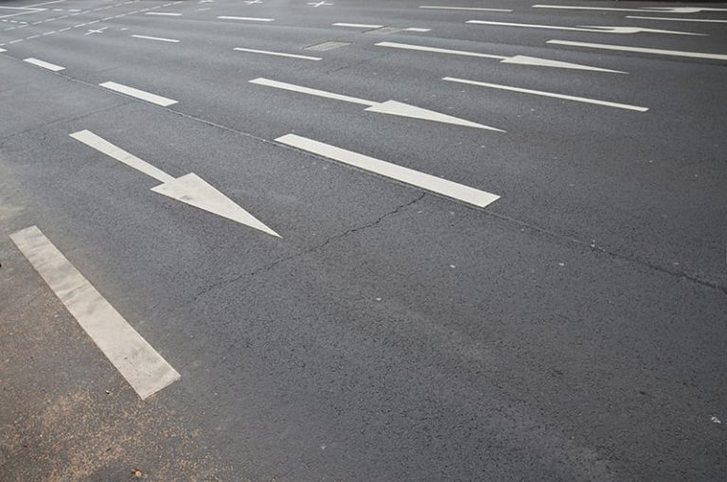
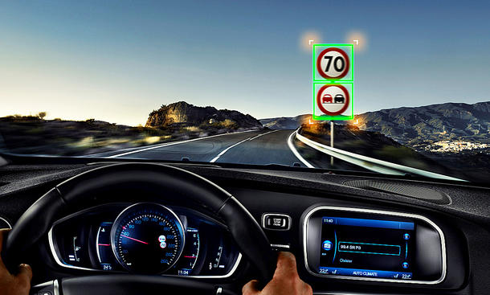
Einleitung
Abb. 1: Gesichtserkennung
Abb. 2: Fahrbahnlinien
Abb. 3: Verkehrszeichenerkennung

Slide 5
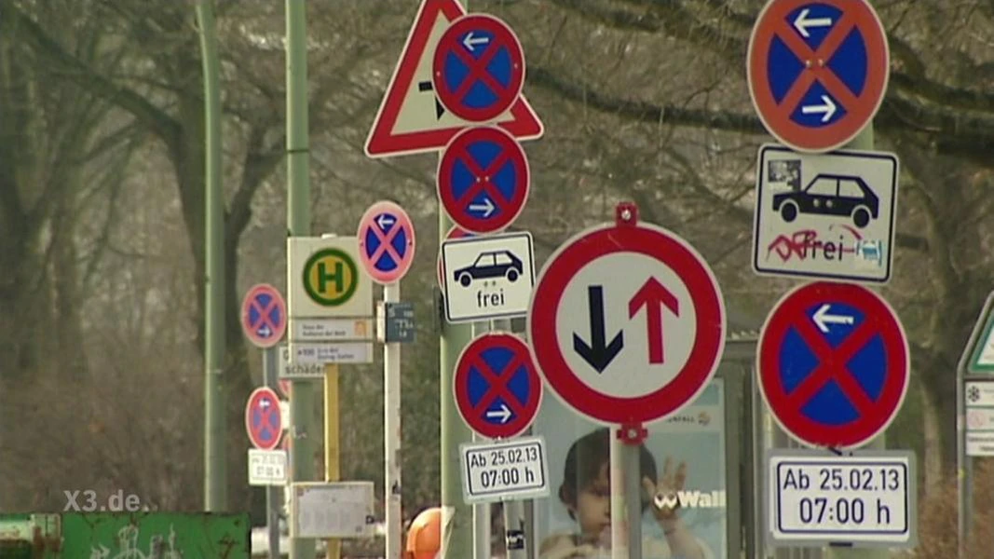
Einleitung - Mögliche Probleme
Abb. 4: Verkehrsschilderwald
ältere Schilder
Verkehrsschilderwald
verschieden farbiger Hintergrund

Slide 6
Einleitung - Leitfrage
Auswirkungen eines Hintergrundes auf die Identifikation von Objekten in Bildern mithilfe eines Convolutional Neural Network
Notes:
and i’ll tell you all about it when i see you again… TT_TT

Slide 7
Convolutional Neural Network
2

Slide 8
Convolutional Neural Network - Definition
Deep-Learning-Algorithmus
Besteht aus Schichten
Unterscheidet Verschiedene Objekte voneinander
Notes:
Lennart

Slide 9
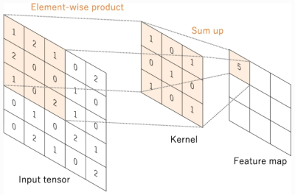
Convolutional Neural Network
Convolution-Schicht:
Wird für Merkmalsextraktion verwendet
Kernel(Filter) werden auf Bild angewendet
Pooling-Schicht:
Bietet klassische Downsampling- Operation
Reduziert Merkmalskarte in der Ebene
Abb. 5: Convolutional-Schicht

Slide 10
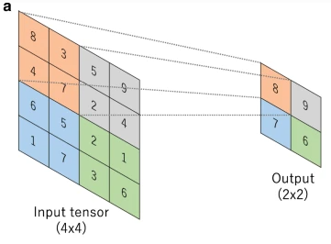
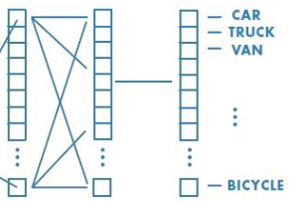
Convolutional Neural Network
Vollständig verknüpfte Schicht:
Merkmalskarten werden abgeflacht
Sind mit lernbaren Gewichten verbunden
Gibt an zu wieviel Prozent etwas zutrifft
Max Pooling:
Gängigste Form
Üblicherweise 2 x 2 Filter
Max Wert wird ausgegeben
Abb. 6: Max Pooling
Abb. 7: Vollständig verknüpfte Schicht

Slide 11

Implementierung
3
Abb. 8: Java

Slide 12

Implementierung
Abb. 9: Neugierig
Klasse ConvNet:
Erbt den selbsterstellten kNN
Speichern von Trainingsdatensätze
Erstellung von abgeleitete Objekte
Klasse ImageAdapter:
Bild Skalierung/schneiden
Laden der Bilder
hexadezimale RGB-Werte in einer Matrix

Slide 13
Implementierung
Record Train-Data:
Vektor stellt RGB-Wert dar
Bild als Double-Array wiedergeben
Test-Dateien:
Enum: Zielvektor wird initialisiert
Klasse: durch test() wird ein ConvNet initialisiert
Training

Slide 14

Tests
4
Abb. 10: Fragebogen

Slide 15
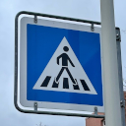

Tests
Unterschied zwischen Datensatz mit/ohne Hintergrund
43 Bilder pro Datensatz
128x128 Pixel
Zufällige Gewichte
Kostenberechnung
Abb. 13: Beispiel Schild mit und ohne Hintergrund

Slide 16
Ergebnisse
5
Notes:
http://www.bellinghamdistanceproject.com/october-results/

Slide 17
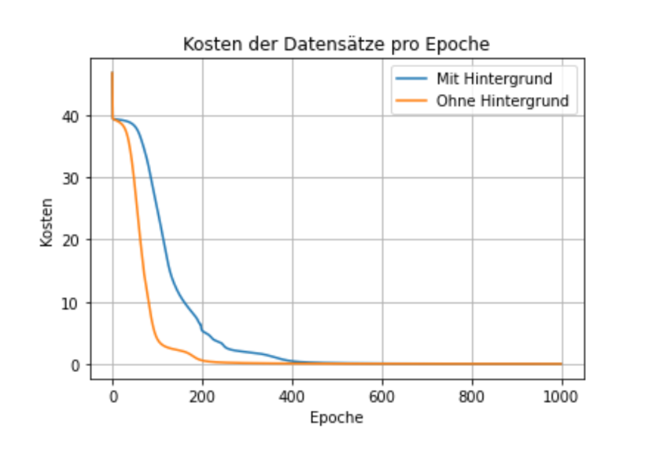
Ergebnisse
Kosten fallen schneller für Datensätze ohne Hintergrund
Differenz der Kosten erreicht nie 0 wird aber immer kleiner.
Fazit: Hintergrund erschwert die Identifikation
Abb. 11: Kosten der Datensätze

Slide 18
Diskussion
6

Slide 19

Diskussion
Umgebung erschwert die Erkennung
verschmutzte Verkehrszeichen
Verkehrszeichenwald (fehlender Fokus)
bunter Hintergrund
Wie kann man dem entgegenwirken?
Ausreichend Training
Große Trainingsdatensätze
Gute Hard-/Software
Abb. 12: Diskussion

Slide 20
Quellen
7
Notes:
https://www.youtube.com/watch?v=VQCvqawxz0Q&ab_channel=Diana

Slide 21
Quellen
Bilderquellen:
Abb. 1:
https://www.123fahrschule.de/lernen/strassenverkehrssystem-und-nutzung
Abb. 2: https://www.gq-magazin.de/auto-technik/article/dieser-filter-verwirrt-die-gesichtserkennung-von-kis
Abb. 3:
https://www.autozeitung.de/verkehrsschild-erkennung-test-195733.html
Abb. 4:
https://www.ndr.de/fernsehen/sendungen/extra_3/Realer-Irrsinn-Verkehrsschilderwald-in-Bremen-,extra9062.html
Abb. 5: https://insightsimaging.springeropen.com/articles/10.1007/s13244-018-0639-9
Abb. 6 + 7: https://towardsdatascience.com/a-comprehensive-guide-to-convolutional-neural-networks-the-eli5-way-3bd2b1164a53
Textquellen:
Convolutional Neural Network:
https://towardsdatascience.com/a-comprehensive-guide-to-convolutional-neural-networks-the-eli5-way-3bd2b1164a53
https://insightsimaging.springeropen.com/articles/10.1007/s13244-018-0639-9
Forschungsbericht: (Github Link):
https://github.com/griszder/ProjektSeminar/tree/master/documents/forschungsbericht

Slide 22
Quellen
Bilderquellen:
Abb. 8: https://www.eonics.nl/wp-content/uploads/2020/11/java-17-preview.png
Abb. 9: http://i.ebayimg.com/images/i/322066826657-0-1/s-l1000.jpg
Abb. 10: https://lionhearttutoring.com/wp-content/uploads/2015/05/SAT.png
Abb. 11: s. Forschungsbericht
Abb. 12: https://stock.adobe.com/de/search?k=diskussionsrunde&as_campaign=ftmigration2&as_channel=dpcft&as_campclass=brand&as_source=ft_web&as_camptype=acquisition&as_audience=users&as_content=closure_tag-page
Abb. 13: Foto von Sui Yin

Slide 23
Danke fürs Zuhören!

